Slide 1
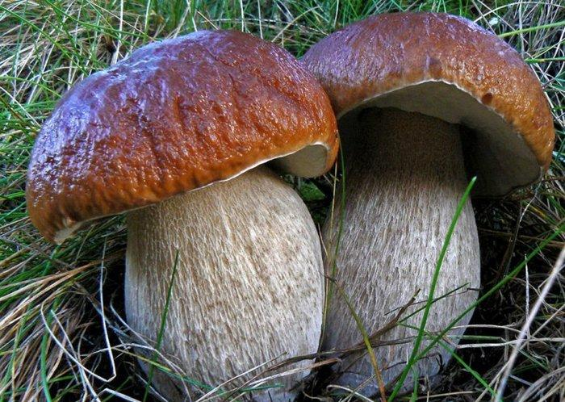
Урок-игра
«Чудо
природы»
Автор учитель биологии
Надехина О.Г., 102-594-891

Slide 2
Весь огромный мир вокруг нас
полон неизведанных тайн.
Их надо открывать всю жизнь,
потому что это самое интересное, самое увлекательное
занятие в мире.

Slide 3
Правила игры
Уважай мнение каждого игрока команды
Слушайте внимательно задание –
в вопросе может быть подсказка
Если выигрываете - не зазнавайтесь,
если проиграли – не отчаивайтесь,
в следующем туре обязательно выиграете
Главное в игре «Если не знаем, то узнаем»,
«Учиться всегда пригодится»
Вперёд за знаниями к победе!!!

Slide 4
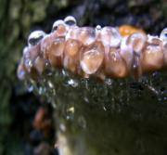
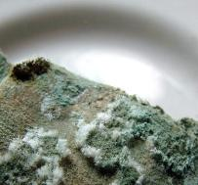
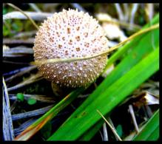
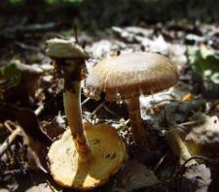
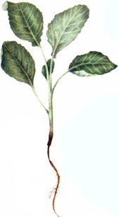
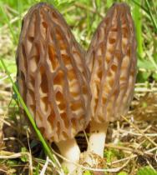
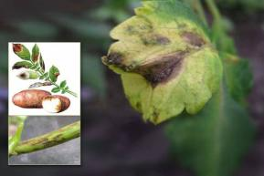
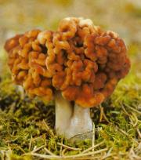
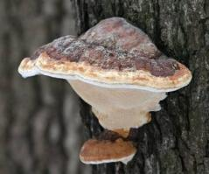
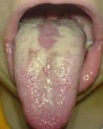
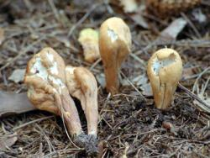
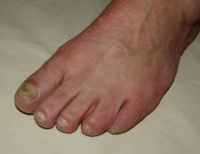
1.Разминка
Удивительное
царство

Slide 5
2.Блиц опрос
5

Slide 6
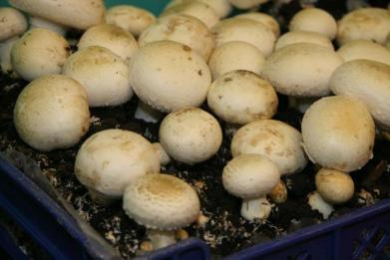
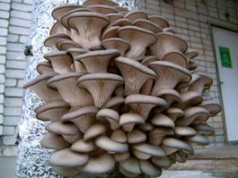
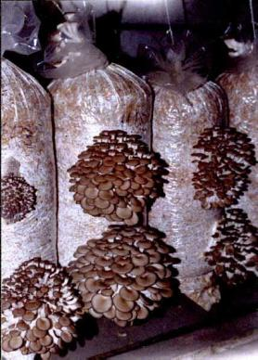
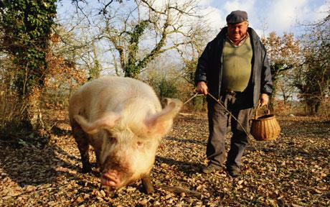
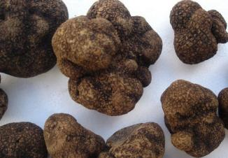
Вешенки
Шампиньоны
Трюфель

Slide 7
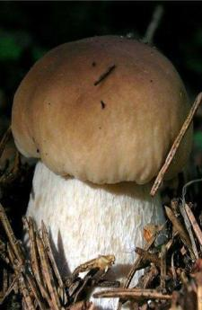
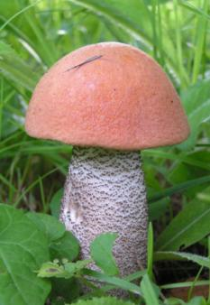
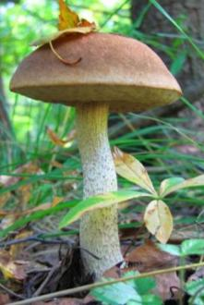
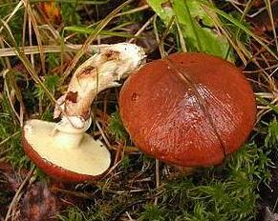
4.Узнай по фотопортрету
Что общего?

Slide 8
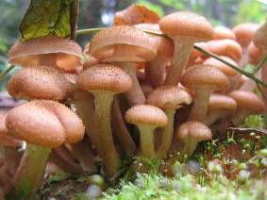
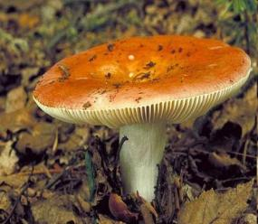
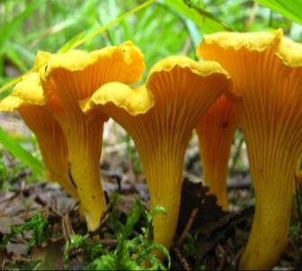
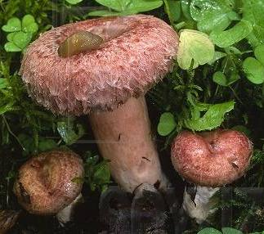
4.Фотопортрет
Что общего?

Slide 9
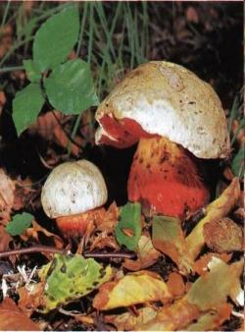
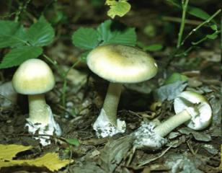
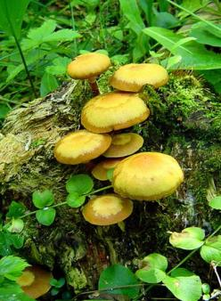
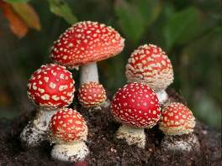
4.Фотопортрет
Что общего?

Slide 10
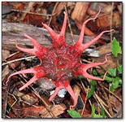
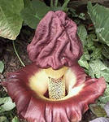
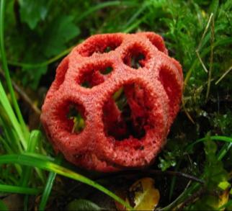
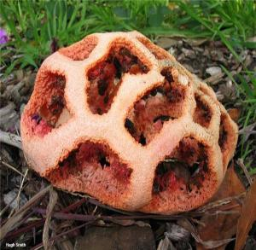
3. Конкурс капитанов
Решеточник
красный

Slide 11
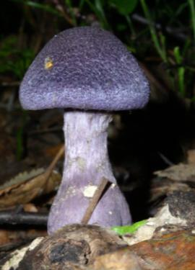
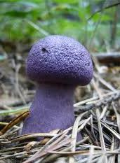
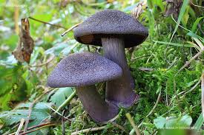
3.Конкурс капитанов
Паутинник
фиолетовый

Slide 12
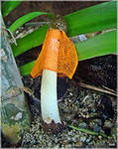
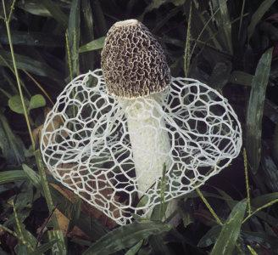
3. Конкурс капитанов
Сетконоска - Дама с вуалью
(Диктиофора сдвоенная)

Slide 13
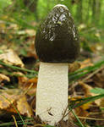
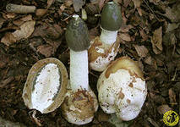
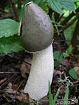
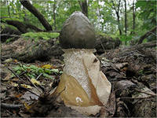
3. Конкурс капитанов
Весёлка обыкновенная

Slide 14
5. Ребусы
лисичка
подберёзовик
подосиновик
мухомор

Slide 15
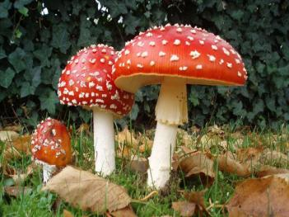
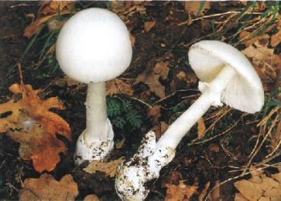
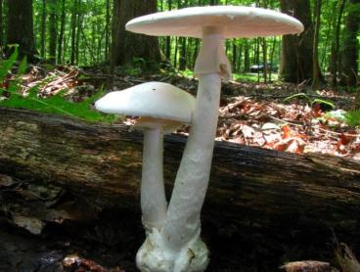
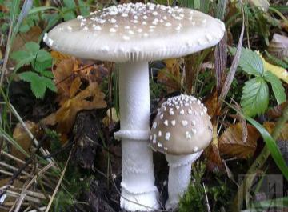
Это интересно!
Удивительные мухоморы
красный
белый
вонючий
пантерный

Slide 16
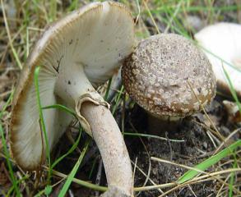
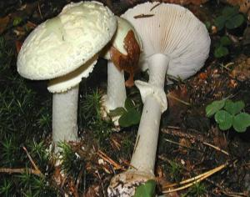
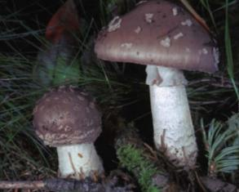
Это интересно!
Удивительные мухоморы
поганковидный
порфировый
толстый
серо-зелёный
пурпуровый

Slide 17
6.Найди лишний гриб
Подберёзовик
Белый Сыроежка
Подосиновик
Сыроежка
Вешенка
Волнушка
Свинушка
Лисичка
Белый
Подосиновик
Мукор
Аспергилл
Маслёнок
Мукор
Пеницилл

Slide 18
7.Грибные загадки
18

Slide 19
8.Головоломка «Грибы»

Slide 20
Грибы в литературе
«Как грибы
с горохом воевали»
«Под грибом»
«Живые грибы»

Slide 21
Грибные приметы
Полетел пух с осины (слетают зрелые семена) — иди за подосиновиками.
Зацвела сосна — зернистый маслёнок появился.
Овёс набрал восковую спелость и зажелтели первые листья берёз — собирайся брать опёнки.
Зацветает ольха и берёза — появляются сморчки и строчки.
Сыплет снегом черёмуха — появляются первые подберёзовики.
Жнут рожь — начинается второй урожай подберёзовиков.

Slide 22
Пословицы и поговорки о грибах
Ягоды любят день, грибы — ночь и тень.
Весна красна цветами, а осень — грибами.
Где дубы, там и грибы.
Тихий дождь без ветра — к грибам.
Вечером дожди — утром грибов жди.
Любят грибы за нос водить.
Когда сыро, тогда и грибов много.
Раньше лисичек грибы не растут.

Slide 23
Грибы - чудо
природы

